Slide 1



Sécuriser L'industrie
Normes, standards et référentiels essentiels
Présenté par:
Cyril Parnet
Nasserdine Berrebiha
Redouane Yabda
Mohamadou Afiss Dia
Youssef Douzi
Badreddine Kasmi

Slide 2

SOMMAIRE
Les Organismes de normalisation OT
4
La Norme IEC 62443
5
Référentiel NIST
8
Référentiel ANSSI
10
Comparaison ANSSI/NIST
11
MITRE et Pain Pyramid
13

Slide 3
SOMMAIRE
Les Organismes de normalisation OT
La Norme IEC 62443
Référentiel NIST
Référentiel ANSSI
Comparaison ANSSI/NIST
MITRE et Pain Pyramid
3

Slide 4


Les organismes des normes de la Cybersécurité Industriel
1
2
3
4
5
Pourquoi les Normes
Définition Référentiel
Présentation ISA
Présentation IEC
Collaboration ISA - IEC
7
Présentée par: Nasserdine Berrebiha

Slide 5
Pourquoi des normes dans l'OT ?
Les systèmes industriels sont de plus en plus connectés
Les menaces augmentent (Cyberattaques OT)
Les environnements industriels ont des contraintes unique
Des référentiels sont indispensable pour guider, harmoniser et sécuriser
6
Organimes de normes – Pourquoi les normes

Slide 6
Définition Référentiel

Slide 7
Présentation de l'ISA
International Society of Automation
Fondée en 1945 (États-Unis)
Spécialiste des systèmes industriels et de l'automatisation
Produit des normes techniques, don’t ISA/99
Forme, certifie et fédère la communauté OT
11
Organimes de normes – Présentation ISA

Slide 8
ISA - 99
Organimes de normes – Présentation ISA

Slide 9
Présentation de l'IEC
International Electronical Commission
Fondé en 1906 à Genève (Suisse)
Publie des normes techniques mondiales
Travaille avec des experts et comités nationaux
Donne à une norme sa reconnaissance internationale
11
Organimes de normes – Présentation IEC

Slide 10
Collaboration ISA - IEC
ISA : expertise technique et terrain OT
IEC : validation international
Une collaboration structurée
Résultat : des référentiels applicables mondialement, cohérent et reconnus
10
Organimes de normes – Collaboration ISA - IEC

Slide 11
Pour Conclure

Slide 12
SOMMAIRE
Les organismes de normalisation OT
La Norme IEC 62443
Référentiel NIST
Référentiel ANSSI
Comparaison ANSSI/NIST
MITRE et Pain Pyramid
3

Slide 13

La norme IEC 62443
1
2
3
4
5
Introduction
Les principes fondamentaux
Structure documentaire
Application pratique
Les benefices
7
Présentée par: Cyril Parnet

Slide 14
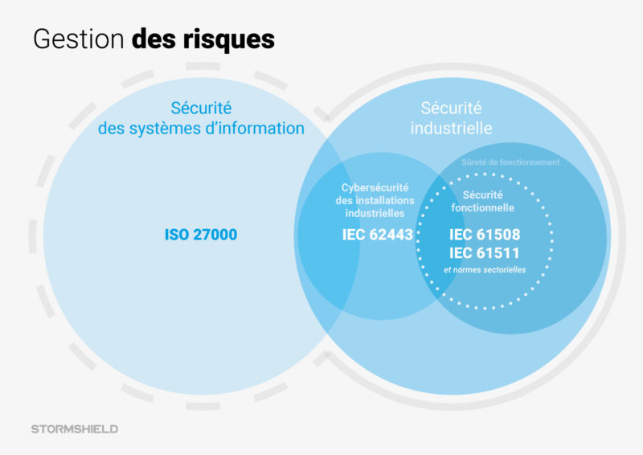
Qu'est-ce que l'IEC 62443
Objectif et Portée
Norme internationale sur la cybersécurité des systèmes industriels
Publiée par la Commission Électrotechnique Internationale (IEC)
Évolution de la norme ISA-99, initiée en 2002 → devenue IEC 62443 en 2010.
Protéger les réseaux industriels contre les cyberattaques
Approche globale : technique et organisationnelle
Couvre tout le cycle de vie des systèmes industriels.
Spécificté
Vision holistique adaptée (aspects techniques et procéduraux) aux environnements opérationnels industriels (différents de l’IT classique).
Indiquez ici un fait marquant ou une étape clé de votre parcours : décrivez l'importance de cette étape en précisant les évolutions.
6
IEC 62443 - Introduction

Slide 15

4 GRANDS PRINICPES DE IEC 62443
1
LA DEFENSE EN PROFONDEUR
2
LES ZONES ET CONDUITS
3
LES NIVEAUX DE SECURITE (SL)
4
LES EXIGENCES FONDAMENTALES
11
IEC 62443 – Principes fondamentaux

Slide 16
La défense en profondeur & Les zones et conduits
1
2
3
4
Un principe central de l'IEC 62443
Approche multicouches
Un concept structurant de la norme
Avantages
Va au-delà de la sécurité périmétrique.
Vise à sécuriser chaque sous-ensemble du system industriel
Contrôles physiques, réseau, applicatifs.
Réduit les risques même en cas de compromission partielle
Résiste aux attaques internes et externes.
Segmentation logique des réseaux industriels.
Vise à limiter la propagation d'une attaque ou d'un incident.
Réduction de la surface d'attaque.
Côntrole précis des fux d'information.
Définitions
Zones : ensembles d’actifs ayant les mêmes exigences de sécurité.​
Conduits : chemins contrôlés de communication entre zones.​
11
IEC 62443 – Principes fondamentaux

Slide 17
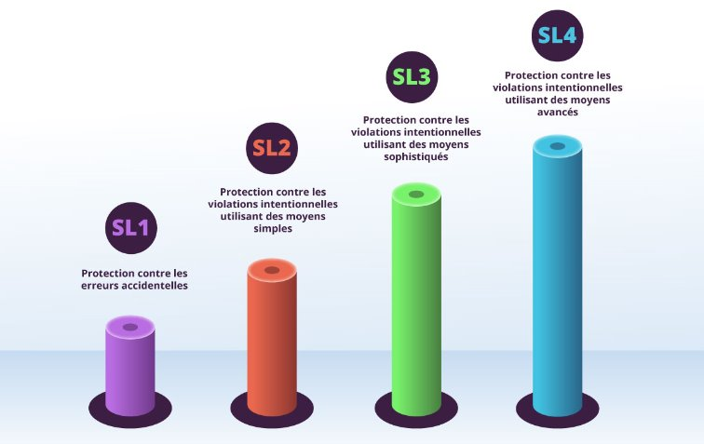
Les niveaux de sécurité (SL)
Objectif:
Evaluer la posture de sécurité
Fixer des objectifs de protection
Les SL sont évalués par exigence technique (≠ label produit) et doivent s’adapter aux risques réels du contexte industriel.
5
IEC 62443 – Principes fondamentaux

Slide 18
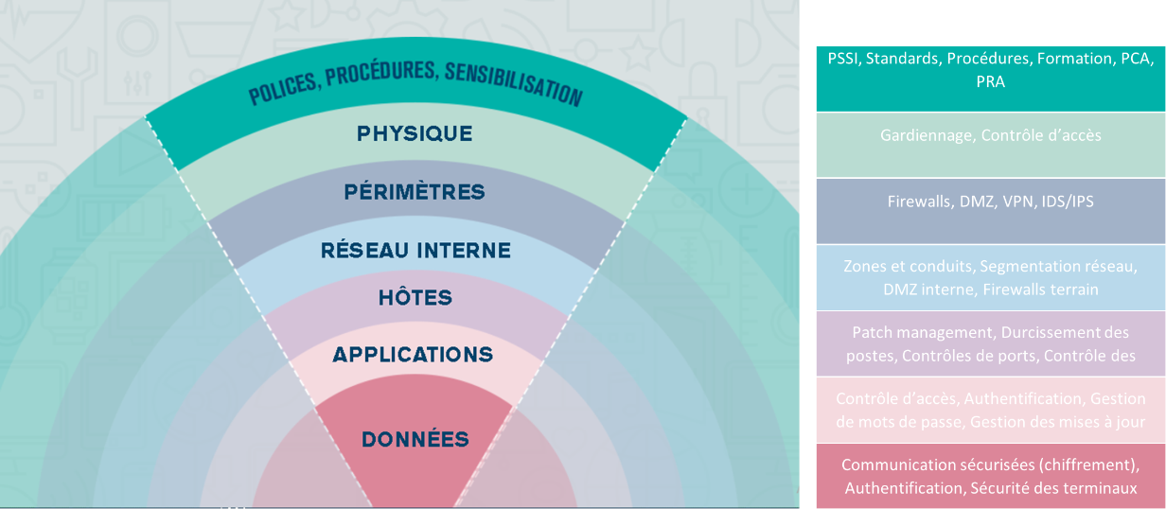
Identification & Authentification → Vérifier l’identité de tout utilisateur, logiciel ou appareil.
Contrôle d'utilisation → Limiter les actions autorisées selon le profil de l’utilisateur.
Intégrité du système → Empêcher toute modification ou accès non autorisé.
Confidentialité des données → Protéger les informations sensibles.
Flux de données restreint → Contrôler les communications pour éviter les fuites.
Réponse aux événements → Détecter et réagir rapidement aux incidents.
Disponibilité des ressources → Assurer la continuité des fonctions critiques.
Les exigences fondamentales
14
IEC 62443 – Principes fondamentaux

Slide 19
Les différents rôles dans l'industrie
Rôle | Responsabilités
Opérateur | Exploite les systèmes / Assume la sécurité en production
Intégrateur | Déploie et maintient les systèmes de manière sécurisée
Fabricant | Conçoit des produits conformes aux exigences de sécurité
2
IEC 62443 – Application Pratique

Slide 20
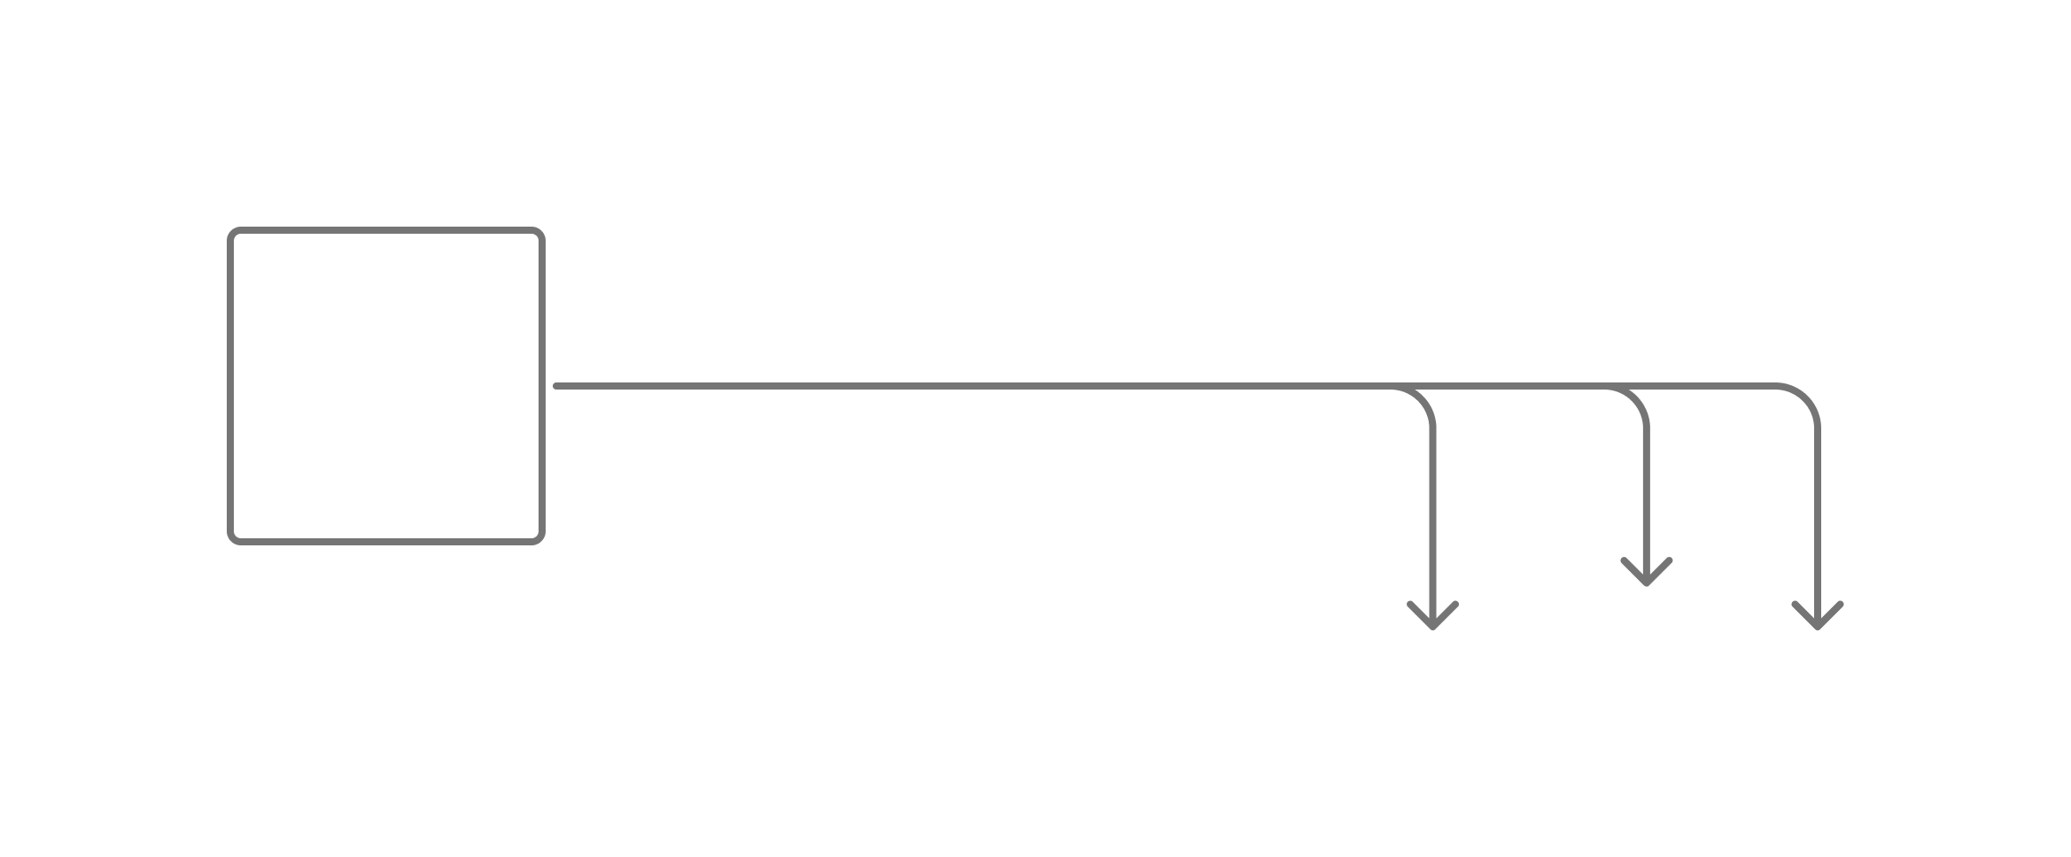
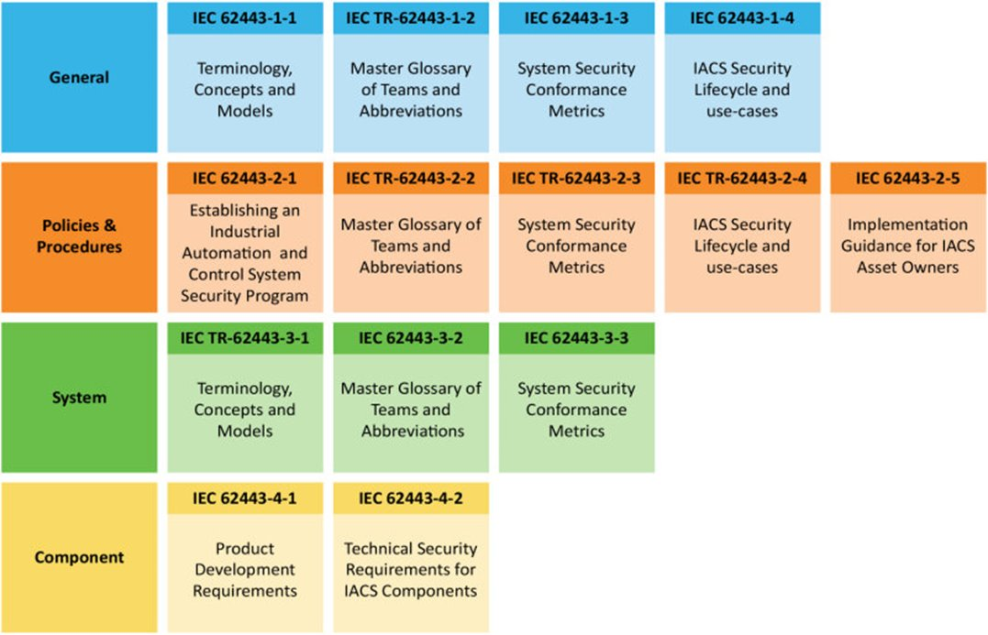
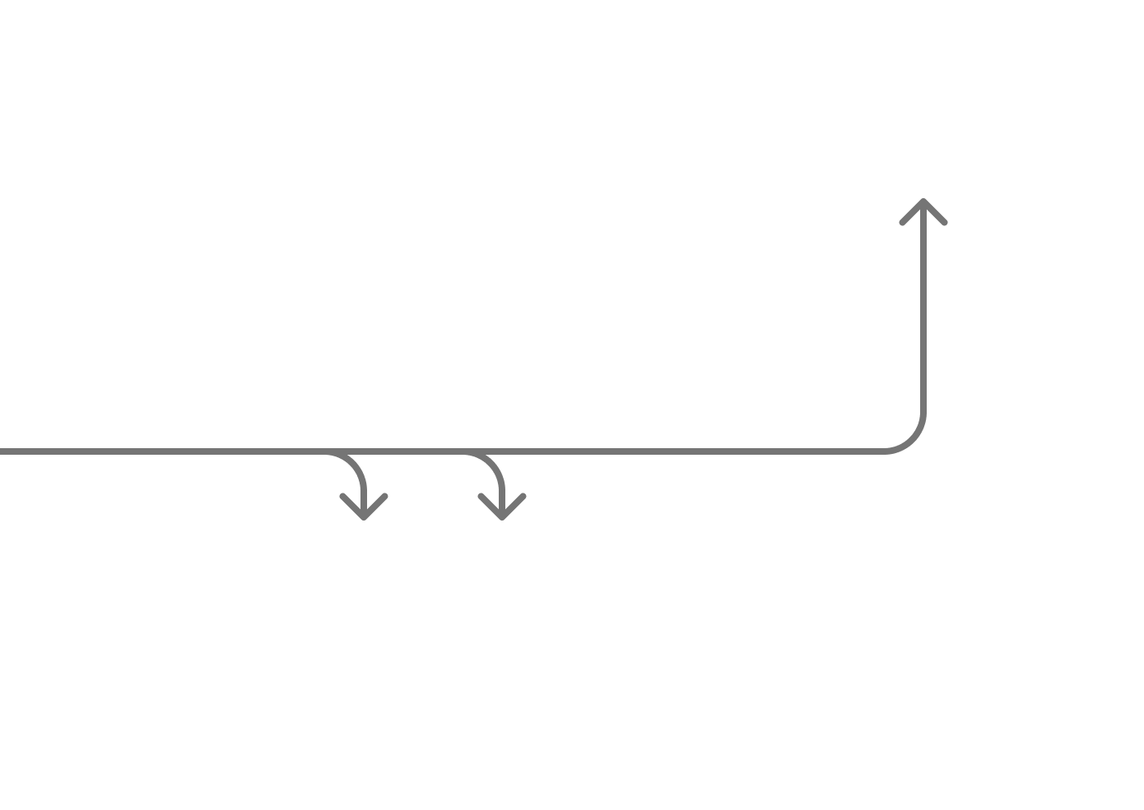
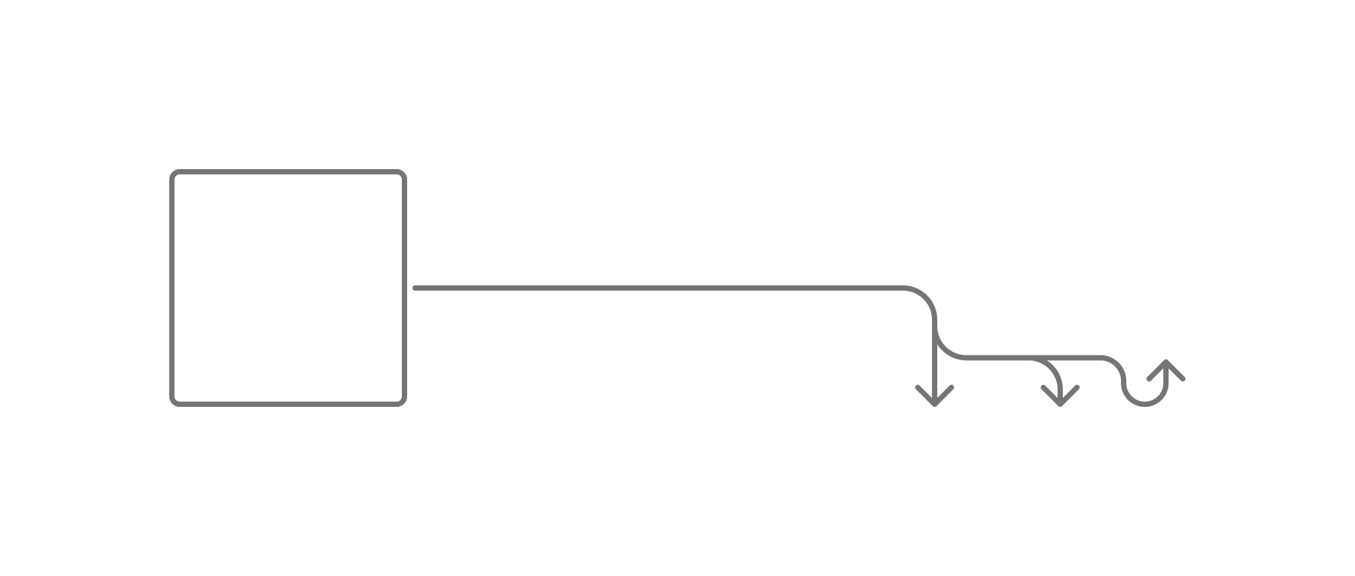
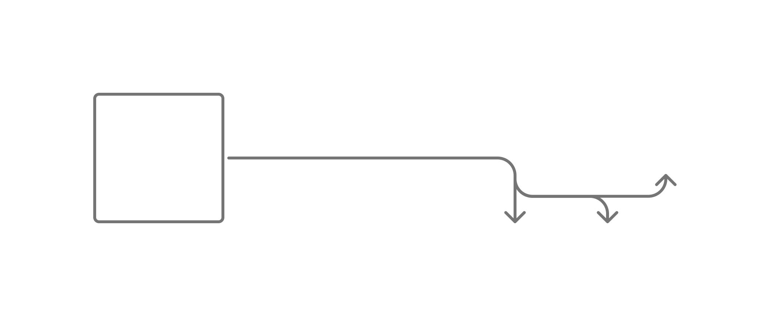
Propriétaire des actifs /
Prestataire de maintenance ​
​
Prestataire d’intégration
Fournisseur de produits
Prestataire de services
5
IEC 62443 – Structure documentaire

Slide 21
Les cycles de vie
Cycle de vie de sécurité des produits
(Product Security Lifecycle – IEC 62443-4-1)
S’applique aux fabricants de composants (automates, logiciels, passerelles, etc.)
Phases clés :
Conception sécurisée (ex. : modélisation des menaces)
Codage sécurisé
Tests de sécurité (V&V)
Gestion des mises à jour et vulnérabilités
Cycle de vie de sécurité des solutions
(Automation Solution Security Lifecycle – IEC 62443-2-1 & 3-2)
S’applique aux intégrateurs et opérateurs de systèmes
Phases clés :
Évaluation des risques et définition des SL
Architecture sécurisée (zones, conduits, défense en profondeur)
Déploiement et configuration sécurisée
Surveillance, maintenance et mise à jour
10
IEC 62443 - Application Pratiques

Slide 22
Approche en couches
Audits réguliers
Surveillance continue
Sensibilisation & formation
Zones et conduits bien définis
Processus de conformité
Système de gestion de la sécurité (SGS) :
Évaluation des risques
Développement du plan de sécurité
Mise en œuvre des contrôles de sécurité
Vérification des contrôles de sécurité
10
IEC 62443 - Application Pratiques

Slide 23
1
2
Cybersécurité renforcée des systèmes industriels
L'approche est structurée et modulaire
Permet une protection efficace pour les installations OT contre les cybermenaces
La norme est découpée en blocs indépendant mais complémentaires, adaptés à chaque acteur (exploitant, intégrateur, fabriquant)
3
4
Conformité aux exigences réglementaires (NIS 2, etc)
Synergie entre les équipes OT et IT
Permet de se mettre en conformité plus facilement avec un socle technique reconnu. Standardisation internationale (facilite l'exportation) règlementation machine 2013/1234.
Certification produits et solutions (levier de croissance)
La norme propose un langage commun entre les équipes cyber (IT) et les équipes industrielles (OT)
Certification : Intertek, SGS-TÜV Saar, TÜV Nord, TÜV Rheinland, TÜV SÜD et UL
12

Slide 24
SOMMAIRE
Les Organismes de normalisation OT
La Norme IEC 62443
Référentiel NIST
Référentiel ANSSI
Comparaison ANSSI/NIST
MITRE et Pain Pyramid
3

Slide 25

Référentiel NIST
1
2
3
4
5
6
National Institute of Standards and Technology
Histoire du NIST
Domaine d'acitivité
Contribution Mondiale
Approche du NIST sur la cybersécurité
Framework NIST
7
Présentée par: Redouane Yabda

Slide 26
NIST:
National Institute of Standards and Technology
Qu'est ce que le NIST?
Quel est leur but?
Pourquoi est-ce important?
Le NIST est une agence fédérale américaine, sous la tutelle du Département du Commerce des États-Unis.
De promouvoir l’innovation et la compétitivité industrielle à travers des normes, des mesures et des technologies.
Le NIST influence le monde sur les standards technologiques, scientifiques et de cybersécurité.
6
NIST – National Institute of Standards and Technology

Slide 27

Histoire du NIST
1901
1988
2025
Création du NBS
Changement du nom pour NIST
Mission principale : Développer des standards physique (poids, mesures)
Ex :
le mètre
la température
Sous l'administration Reagen, une loi visant à renforcer l'innovation et la compétitivité des Etats-Unis pour concurencer la montée du Japon et d'autres économies​
7
NIST – Histoire

Slide 28






Domaines d'activité
Métrologie
Recherche Scientifique
Matériau avancés,
Énergies renouvelable
Mesures Précises
Cybersécurité
Téchnologies Emergentes
Framework NIST
Normes cryptographiques
IA
Informatique Quantique
17
NIST – Domaines D'activités

Slide 29
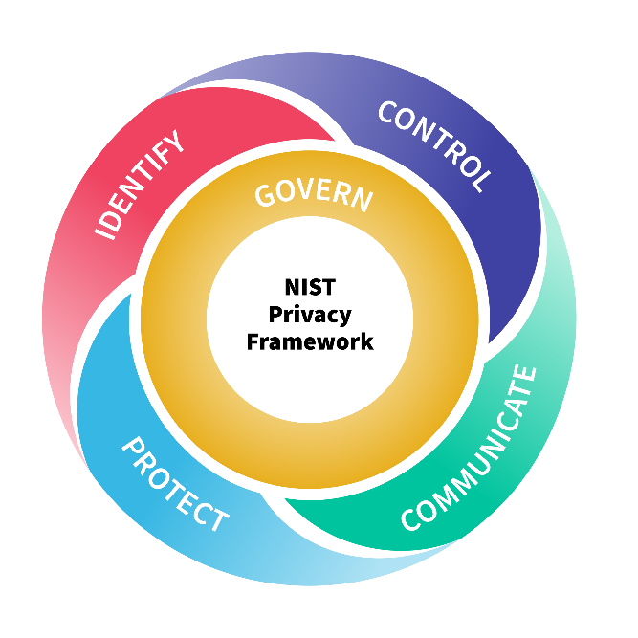
Framework NIST
Identify :
Identifier les actifs, les données, les risques et le contexte
Protect :
Mettre en place des mesures pour se defendre
Detect :
Reconnaitre une attaque ou incident
Respond :
Réagir à un incident de sécurité
Recover :
Restaurer les systèmes affectés
*nouveau* (2024) Govern :
Couvrir la gouvernance, la conformité, la responsabilité
10
NIST – NIST Privacy Framework

Slide 30
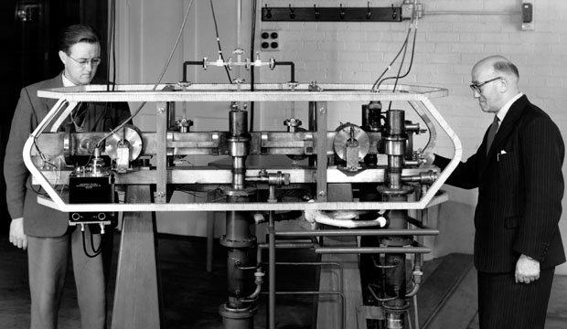
Contribution Mondiale
Une horloge atomique est un dispositif qui mesure le temps en utilisant les vibrations naturelles des atomes
Contribution du NIST :
NIST-7 (Utilisée comme standard de 1993 à 1999)
NIST-F1 (En service depuis 1999)
NIST-F2 (depuis 2014, l'une des horloges les plus precises au monde)
Par le prix nobel de physique 2012 David J. Wineland
Les horloges NIST sont des références pour les pays
Utilisées dans :
Les GPS
Les Finances
Les Télécommunications
Les Infrastructures Critiques
Recherches Scientifiques
https://www.nist.gov/pml/time-and-frequency-division/time-realization/cesium-fountain-atomic-clocks
10
NIST – Contribution Mondiale

Slide 31

Contribution Mondiale
William D. Phillips (prix nobel physique 1997)
Développement de méthodes de refroidissement et de piégeage d'atomes à l'aide de lasers, permettant des avancées majeures dans la physique atomique.
Eric A. Cornell (prix nobel physique 2001)
Co-création du premier condensat de Bose-Einstein, une nouvelle forme de matière à très basse température.
John L. Hall (prix nobel physique 2005)
Développement des peignes de fréquences optiques, permettant des mesures ultra-précises du temps et de la fréquence.
Dan Shechtman (prix nobel chimie 2011)
Découverte des quasi-cristaux, une nouvelle forme de structure cristalline.
David J. Wineland (prix nobel physique 2012)
Méthodes expérimentales permettant de mesurer et manipuler des systèmes quantiques individuels, ouvrant la voie à l'informatique quantique.
12
NIST – Contribution Mondiale

Slide 32
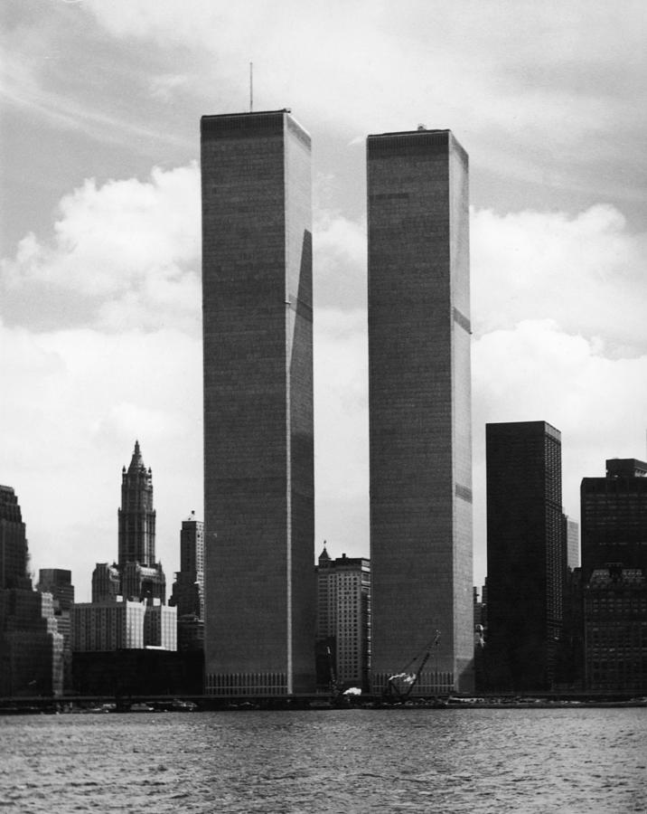
Contribution
Mondiale
Attentat du 11 Septembre 2001 :
Evenement tragique ayant causé plus de 2700 morts
Le NIST a été chargé de l'enquete en 2002 par le congrès americain, afin d'identifier les causes techniques de l'effondrement, evaluer les facteurs structurels, incendie et évacuation et emettre des conseils afin d'améliorer la sécurité des futurs batiments
Une enquête de 3 ans, plus de 200 experts de mobilisé, 16 millions de dollars de budget.
A l'aide de temoignages, analyse de débris, tests en laboratoire et simulation informatique
https://www.nist.gov/world-trade-center-investigation
21
NIST – Contribution Mondiale

Slide 33

Approche du NIST sur la Cybersécurité
Normes de sécurité proposées par le NIST :
SP 800-30 : Evaluation des risques
SP 800-53 : Contrôle de sécurité
SP 800-171 : Protection de données sensible
SP 800-207 : Normes où aucun utilisateur n'est digne de confiance (Zero-Trust)
https://csrc.nist.gov/publications/sp800
10
NIST – NIST et Cybersécurité

Slide 34
Approche du NIST sur la Cybersécurité
Standard d'algorithme cryptographique proposées par le NIST :
AES (Advanced Encryption Standard) : Algorithme de chiffrement symetrique le plus utilisé au monde, utilisé pour les communications chiffrées (TLS/SSL), les VPN
SHA-2 / SHA-3 : Garantit l'intégretité et l'authenticité des données.
Cryptographie post-quantique (PQC) : N'est pas encore standardisés, permettra d'utiliser la puissance des ordinateurs quantique pour dechiffrer les systemes de sécurité actuels
6
NIST – NIST et Cybersécurité

Slide 35
SOMMAIRE
Les Organismes de normalisation OT
La Norme IEC 62443
Référentiel NIST
Référentiel ANSSI
Comparaison ANSSI/NIST
MITRE et Pain Pyramid
3

Slide 36

Référentiel ANSSI
1
2
3
4
5
6
Histoire et modèle
Contexte Industriel
Idées reçus et réalité
Approche de l'ANSSI
a la cybersecurité
Les classes de Cybersecurité
7
L'ANSSI en chiffres
Présentée par: Mohamadou Afiss Dia

Slide 37
Histoire et Modèle
L’ANSSI est l’héritière d’organismes successifs :
1943 : DTC (Alger)
1951 : STC-CH (Paris)
1977 : SCCST
1986 : SCSSI
2001 : DCSSI
Créée officiellement en 2009 (décret n°2009-834),
l’ANSSI devient l’autorité nationale en cybersécurité.
6
ANSSI – Histoire et Modèle

Slide 38
Prouquoi ce préoccuper des systèmes industriels
Une connectivité croissante, un risque accru
Menaces informatiques classiques :
Ransomware
Sabotage
Espionnage industriel
Les conséquences :
Accidents graves (ex. : pollution, incendie, risques pour les vies humaines)
Pertes économiques importantes (arrêt de production, rançons)
Atteinte à la souveraineté nationale (infrastructures critiques paralysées)
6
ANSSI – Contexte Industriel

Slide 39
Idées reçues VS Réalité
Idées reçues ❌
Les systèmes industriels sont isolés. | ✅ Faux, ils sont souvent connectés à l’IT, voire à Internet.
La cybersécurité empêche de travailler. | ✅ Au contraire, elle protège sans bloquer l’activité
La cybersécurité est incompatible avec la sûreté de fonctionnement | ✅ La cybersécurité (SSI) et la sûreté de fonctionnement (SdF) sont complémentaires
La SSI coûte cher. | ✅ La cybersécurité est un investissement rentable
Une attaque informatique est moins grave qu’un incident physique | ✅ Une cyberattaque peut : Provoquer des dégâts physiques graves Être plus difficile à détecter Avoir des conséquences humaines, environnementales et économiques.
L'ANSSI corrige plusieurs fausses idées reçues pour mieux comprendre les vrais risques:
10
ANSSI – Idées reçues et Réalité

Slide 40
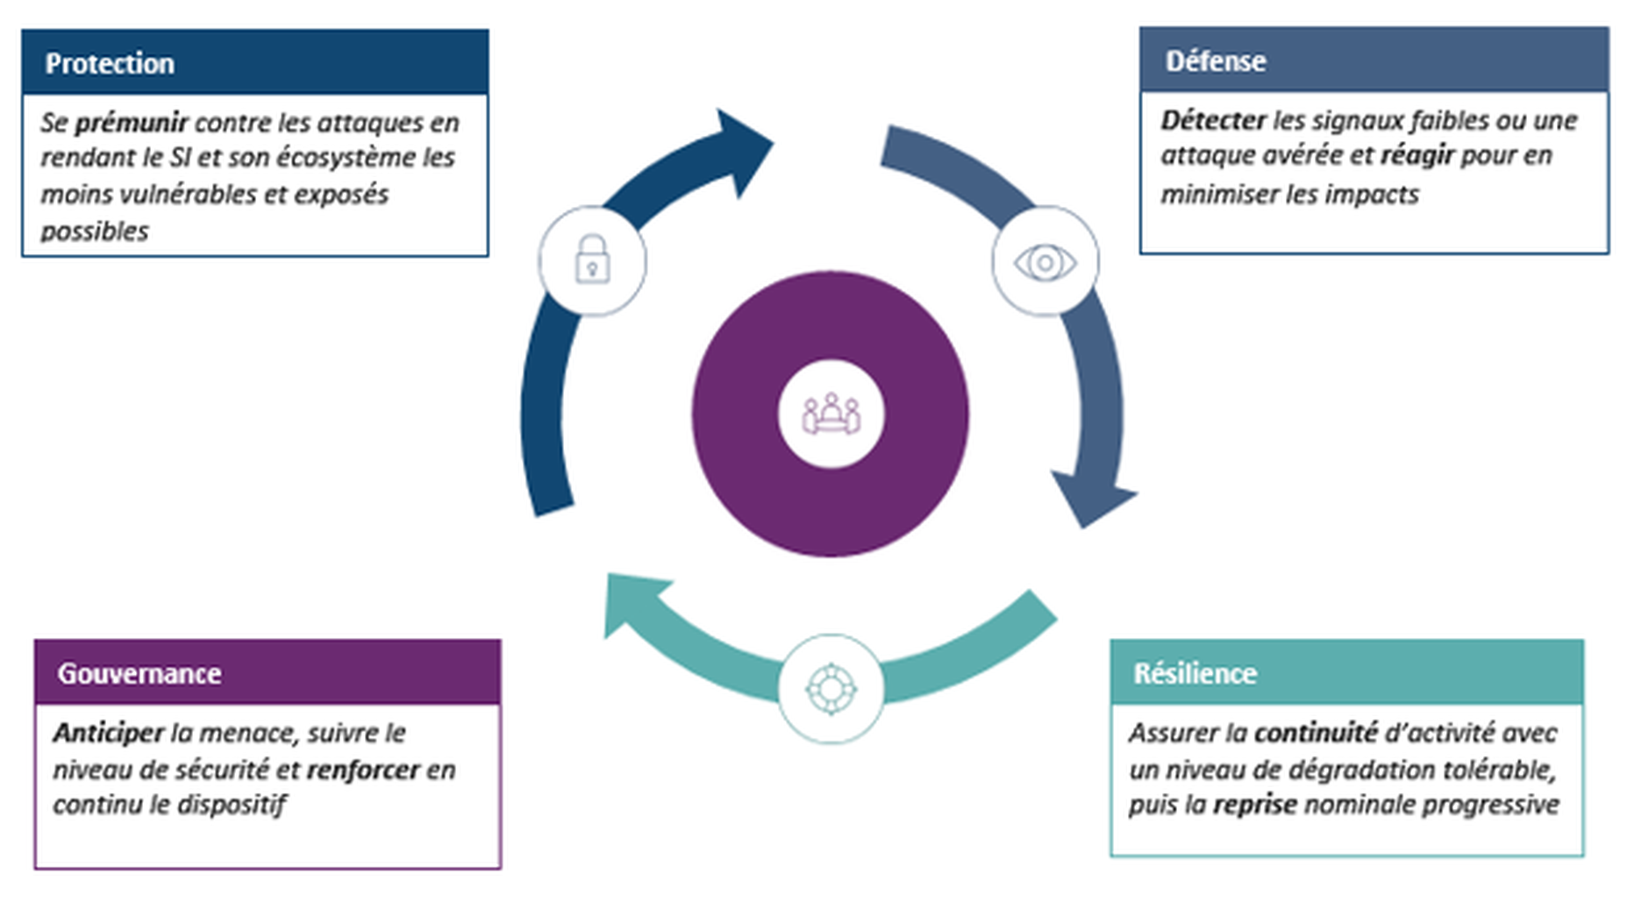
Les 4 pilliers de la cybersécurité
14
ANSSI – Approche a la Cybersécurité

Slide 41
Classes de cybersécurité des systèmes industriels
Classe | Impact potentiel | Exemple
Classe 1 | Faible | Confort interne
Classe 2 | Modéré | Arrêt partiel de production
Classe 3 | Fort | Impact sur la sécurité ou l'économie
Classe 4 | Catastrophique | Danger national, décès, pollution massive
6
ANSSI – Classes de Cybersécurité

Slide 42
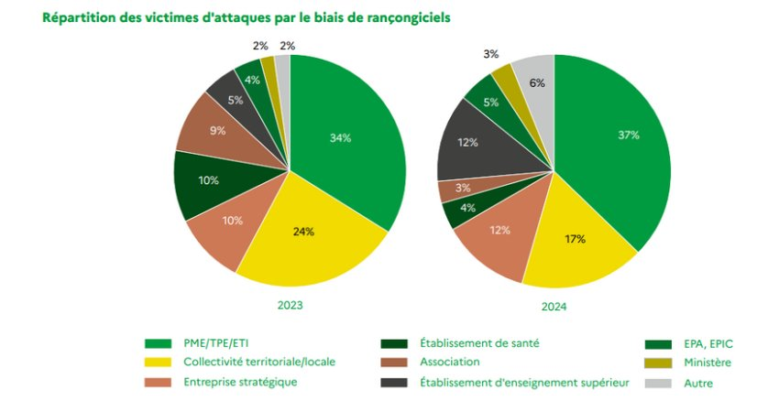
Bilan
L’ANSSI constate un regain du nombre d’attaques par rançongiciel
14
ANSSI – L'ANSSI en chiffres

Slide 43
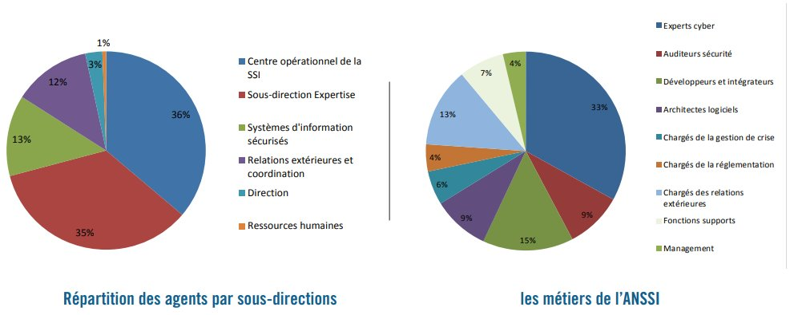
L'ANSSI en chiffres
6
ANSSI – L'ANSSI en chiffres

Slide 44
Conclusion
Ce guide de l’ANSSI est une brique essentielle pour :
mieux protéger les systèmes industriels,
intégrer la cybersécurité dès la conception,
adopter une approche rigoureuse et proportionnée aux risques.
7

Slide 45
SOMMAIRE
Les Organismes de normalisation OT
La Norme IEC 62443
Référentiel NIST
Référentiel ANSSI
Comparaison ANSSI/NIST
MITRE et Pain Pyramid
3

Slide 46
Comparaison ANSSI/NIST
1
2
3
4
Objectifs Communs
Comparaison Structuré
Etude de cas
Conclusion
7
Présentée par: Youssef Douzi

Slide 47

Objectifs Communs
1
2
3
Evaluer les risques Cyber
Définir des mesures de sécurité organisationnelles et techniques
Améliorer la Résilience face aux menaces
13
Comparaison ANSSI/NIST - Objectifs Communs

Slide 48
Comparaison Structurée
Critère | ANSSI (ex: SecNumCloud, PSSI) | NIST (ex: NIST SP 800-53, CSF)
Origine | France (agence nationale) | USA (institut fédéral)
Public visé | Administration + entreprises françaises | Toutes organisations (souvent privées)
Philosophie | Très réglementaire, approche descendante | Flexible, orienté gestion de risques
Structure | Axé sur des obligations / conformités | Basé sur 5 fonctions clés : Identify, Protect, Detect, Respond, Recover
Utilisation | Nécessaire selon le secteur | Très utilisé à l’international, adapté aux entreprises IT
Adaptabilité | Moins flexible, plus rigide | Plus modulaire, adaptable à divers contextes
6
Comparaison ANSSI/NIST - Comparaison Structurée

Slide 49
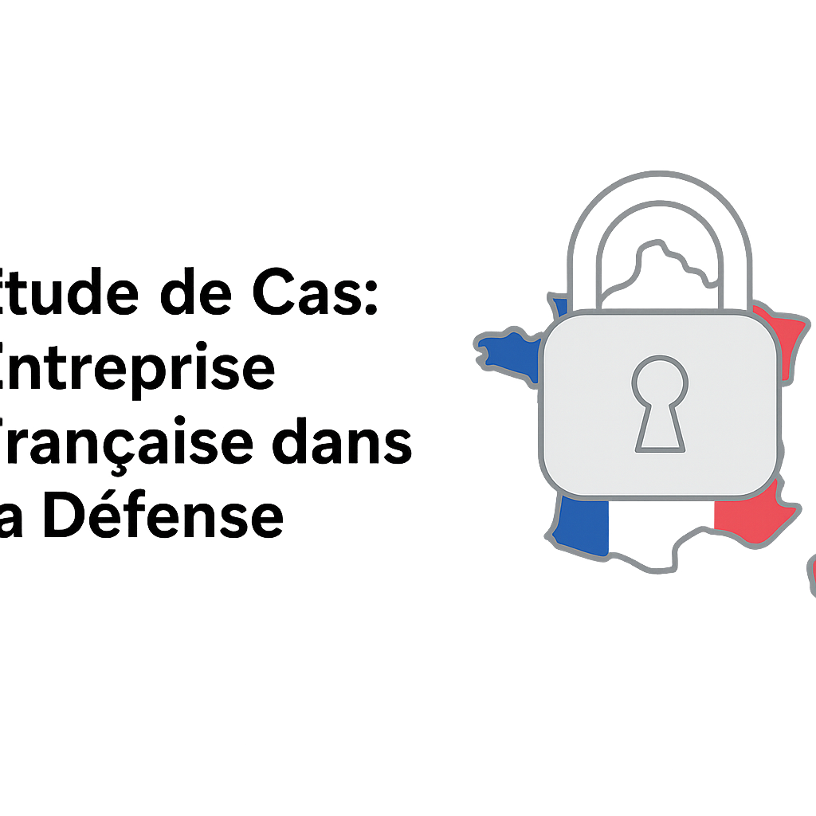
Etude de Cas:
Entreprise Française dans la Défense
Problématique :
Équipements militaires,
Informations classifiées,
Réseau inter-administrations (RIE),
Audits réguliers.
Choix du référentiel :
ANSSI, notamment :
PSSI-E,
IGI 1300,
SecNumCloud
Contraintes réglementaires strictes,
Besoin de souveraineté numérique,
Nécessité de conformité pour continuer à travailler avec l’État.
6
Comparaison ANSSI/NIST - Etude de cas

Slide 50

Etude de Cas:
Hôpital Américain
Problématique :
Loi HIPAA (Health Insurance Portability and Accountability Act),
Attaques ransomware.
Choix du référentiel :
NIST, notamment :
NIST SP 800-53
Contrôles précis (ex : chiffement, authentification multi-facteurs)
Largement utilisé aux USA par les hôpitaux et agences fédérales
6
Comparaison ANSSI/NIST - Etude de cas

Slide 51

Etude de Cas:
Startup SaaS française qui vise l'international
Problématique :
Pas de politique cyber formalisée,
Rassurer les clients,
Structurer sa sécurité sans lourdeur.
Choix du référentiel :
NIST, notamment :
NIST Cybersecurity Framework (CSF)
Approche progressive (5 fonctions),
Absence de lourdes contraintes administratives au début,
Recommandé par de nombreux clients internationaux.
6
Comparaison ANSSI/NIST - Etude de cas

Slide 52

Conclusion
1
2
3
Référentiel universel
ANSSI est incontournable pour les secteurs sensibles français
NIST est souple, modulaire, et
reconnu mondialement
13

Slide 53
SOMMAIRE
Les Organismes de normalisation OT
La Norme IEC 62443
Référentiel NIST
Référentiel ANSSI
Comparaison ANSSI/NIST
MITRE et Pain Pyramid
3

Slide 54

MITRE et Pain Pyramid
1
2
3
4
Objectifs Communs
Comparaison Structuré
Etude de cas
Conclusion
7
Présentée par: Youssef Douzi

Slide 55

Contribution Mondiale
1
2
LA SATISFACTION CLIENT
L’INNOVATION
Dans cette section, partagez la vision qui guide votre entreprise à long terme. Décrivez les aspirations et les objectifs qui motivent votre équipe, en précisant ce que vous espérez accomplir et comment vous envisagez l'avenir.
Indiquez ici votre vision. Décrivez vos objectifs, vos priorités et les principes qui guident votre approche dans ce domaine.
Indiquez ici votre vision. Décrivez vos objectifs, vos priorités et les principes qui guident votre approche dans ce domaine.
Cette vision doit refléter vos ambitions tout en tenant compte des besoins de vos clients et des évolutions du marché.
3
4
LA DURABILITÉ
l'adaptabilité
Indiquez ici votre vision. Décrivez vos objectifs, vos priorités et les principes qui guident votre approche dans ce domaine.
Indiquez ici votre vision. Décrivez vos objectifs, vos priorités et les principes qui guident votre approche dans ce domaine.
www.reallygreatsite.com
12

Slide 56



Notre
Histoire, les Dates ...
2010
2020
2030
Indiquez ici un fait marquant ou une étape clé de votre parcours : décrivez l'importance de cette étape en précisant les évolutions.
Indiquez ici un fait marquant ou une étape clé de votre parcours : décrivez l'importance de cette étape en précisant les évolutions.
Indiquez ici un fait marquant ou une étape clé de votre parcours : décrivez l'importance de cette étape en précisant les évolutions.
www.reallygreatsite.com
6

Slide 57


Notre
Histoire, les Dates ...
2010
2015
2020
2030
Indiquez ici un fait marquant ou une étape clé de votre parcours : décrivez l'importance de cette étape en précisant les évolutions.
Indiquez ici un fait marquant ou une étape clé de votre parcours : décrivez l'importance de cette étape en précisant les évolutions.
Indiquez ici un fait marquant ou une étape clé de votre parcours : décrivez l'importance de cette étape en précisant les évolutions.
Indiquez ici un fait marquant ou une étape clé de votre parcours : décrivez l'importance de cette étape en précisant les évolutions.
www.reallygreatsite.com
7

Slide 58




Notre
Équipe...
Dans cette section, présentez les membres clés de votre équipe, en mettant en lumière leurs rôles et leurs compétences. Décrivez brièvement leur parcours professionnel et la manière dont chacun contribue au succès de l’entreprise.
NOA ANDRIEUX
LOU HUET
ROMAIN DUPONT
CÉLIA NAUDIN
Fondateur / CEO
Associée / COO
Associé / CFO
Associée / CMO
www.reallygreatsite.com
84

Slide 59
Notre
Équipe...
Dans cette section, présentez les membres clés de votre équipe, en mettant en lumière leurs rôles et leurs compétences. Décrivez brièvement leur parcours professionnel et la manière dont chacun contribue au succès de l’entreprise.
NOA ANDRIEUX
ROMAIN DUPONT
LOU HUET
CÉLIA NAUDIN
Indiquez une brève description du rôle et de l’expertise, ainsi que les compétences clés et l’impact dans l’entreprise.
Indiquez une brève description du rôle et de l’expertise, ainsi que les compétences clés et l’impact dans l’entreprise.
Indiquez une brève description du rôle et de l’expertise, ainsi que les compétences clés et l’impact dans l’entreprise.
Indiquez une brève description du rôle et de l’expertise, ainsi que les compétences clés et l’impact dans l’entreprise.
www.reallygreatsite.com
9

Slide 60

Indiquez ici votre vision. Décrivez vos objectifs, vos priorités et les valeurs qui guident votre approche dans ce domaine.
Indiquez ici votre vision. Décrivez vos objectifs, vos priorités et les valeurs qui guident votre approche dans ce domaine.
Indiquez ici votre vision. Décrivez vos objectifs, vos priorités et les valeurs qui guident votre approche dans ce domaine.
Indiquez ici votre vision. Décrivez vos objectifs, vos priorités et les valeurs qui guident votre approche dans ce domaine.
Indiquez ici votre vision. Décrivez vos objectifs, vos priorités et les valeurs qui guident votre approche dans ce domaine.
Nos
Valeurs !
Dans cette section, présentez les valeurs fondamentales qui guident votre entreprise. Ces principes constituent la base de votre culture d'entreprise et influencent toutes vos actions et décisions. Expliquez comment ces valeurs façonnent votre approche du travail, des relations avec vos clients, partenaires et au sein de votre équipe.
www.reallygreatsite.com
10

Slide 61

Notre
Vision...
Dans cette section, partagez la vision qui guide votre entreprise à long terme. Décrivez les aspirations et les objectifs qui motivent votre équipe, en précisant ce que vous espérez accomplir et comment vous envisagez l'avenir.
1
2
3
4
LA SATISFACTION CLIENT
L’INNOVATION
LA DURABILITÉ
l'adaptabilité
Expliquez comment cette vision façonne votre entreprise.
Expliquez comment cette vision façonne votre entreprise.
Expliquez comment cette vision façonne votre entreprise.
Expliquez comment cette vision façonne votre entreprise.
Indiquez ici votre vision. Décrivez vos objectifs, vos priorités et les principes qui guident votre approche dans ce domaine.
Indiquez ici votre vision. Décrivez vos objectifs, vos priorités et les principes qui guident votre approche dans ce domaine.
Indiquez ici votre vision. Décrivez vos objectifs, vos priorités et les principes qui guident votre approche dans ce domaine.
Indiquez ici votre vision. Décrivez vos objectifs, vos priorités et les principes qui guident votre approche dans ce domaine.
www.reallygreatsite.com
11

Slide 62

CONCORDIA
Nos
Prestations
Premium ...
Dans cette section, détaillez les services que propose votre entreprise. Présentez vos offres principales de façon concise pour que vos clients potentiels puissent immédiatement percevoir comment elles répondent à leurs besoins.
Accompagnez chaque service d'une courte description, en mettant en avant ses principaux avantages et bénéfices. Cette approche permet à vos clients de comprendre rapidement la valeur ajoutée que vous leur proposez.
www.reallygreatsite.com
13

Slide 63

Dans cette section, détaillez les services que propose votre entreprise. Présentez vos offres principales de façon concise pour que vos clients potentiels puissent immédiatement percevoir comment elles répondent à leurs besoins.
Nos Prestations
Sur Mesure...
Accompagnez chaque service d'une courte description, en mettant en avant ses principaux avantages et bénéfices. Cette approche permet à vos clients de comprendre rapidement la valeur ajoutée que vous leur proposez.
www.reallygreatsite.com
14

Slide 64



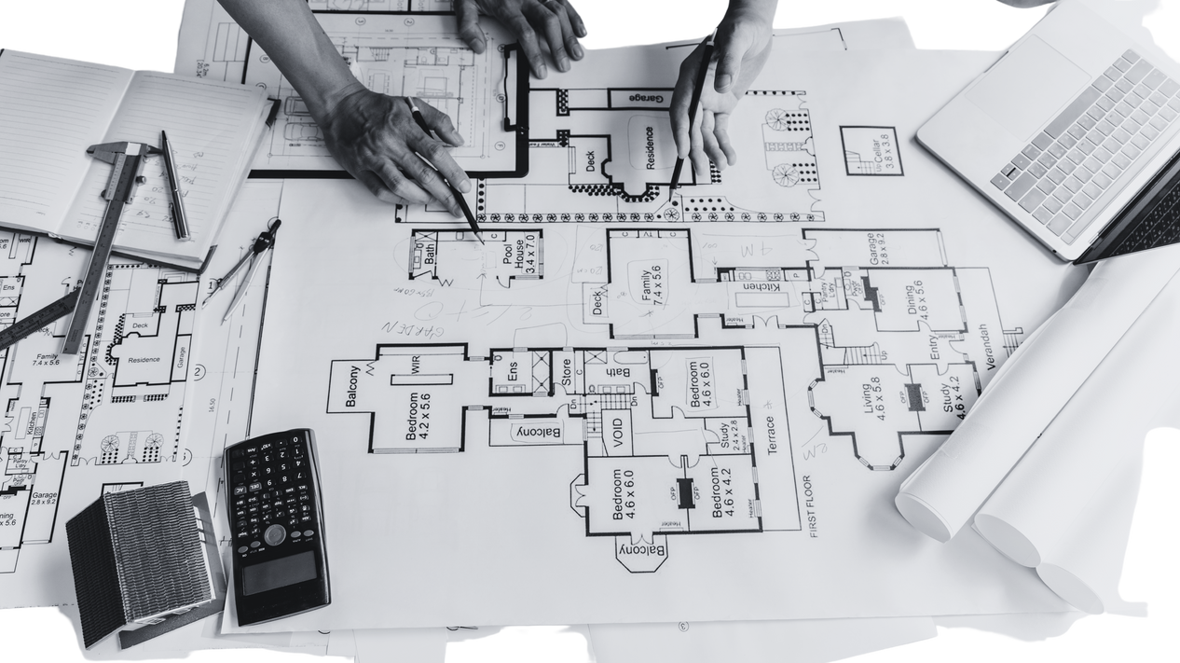
Notre
Gamme de Prestations
Dans cette section, détaillez les services que propose votre entreprise. Accompagnez chaque service d'une courte description, en mettant en avant ses principaux avantages et bénéfices.
PRESTATION 1
PRESTATION 2
PRESTATION 3
PRESTATION 4
Présentez vos offres principales de façon concise pour que vos clients potentiels puissent immédiatement percevoir comment elles répondent à leurs besoins.
Présentez vos offres principales de façon concise pour que vos clients potentiels puissent immédiatement percevoir comment elles répondent à leurs besoins.
Présentez vos offres principales de façon concise pour que vos clients potentiels puissent immédiatement percevoir comment elles répondent à leurs besoins.
Présentez vos offres principales de façon concise pour que vos clients potentiels puissent immédiatement percevoir comment elles répondent à leurs besoins.
www.reallygreatsite.com
15

Slide 65
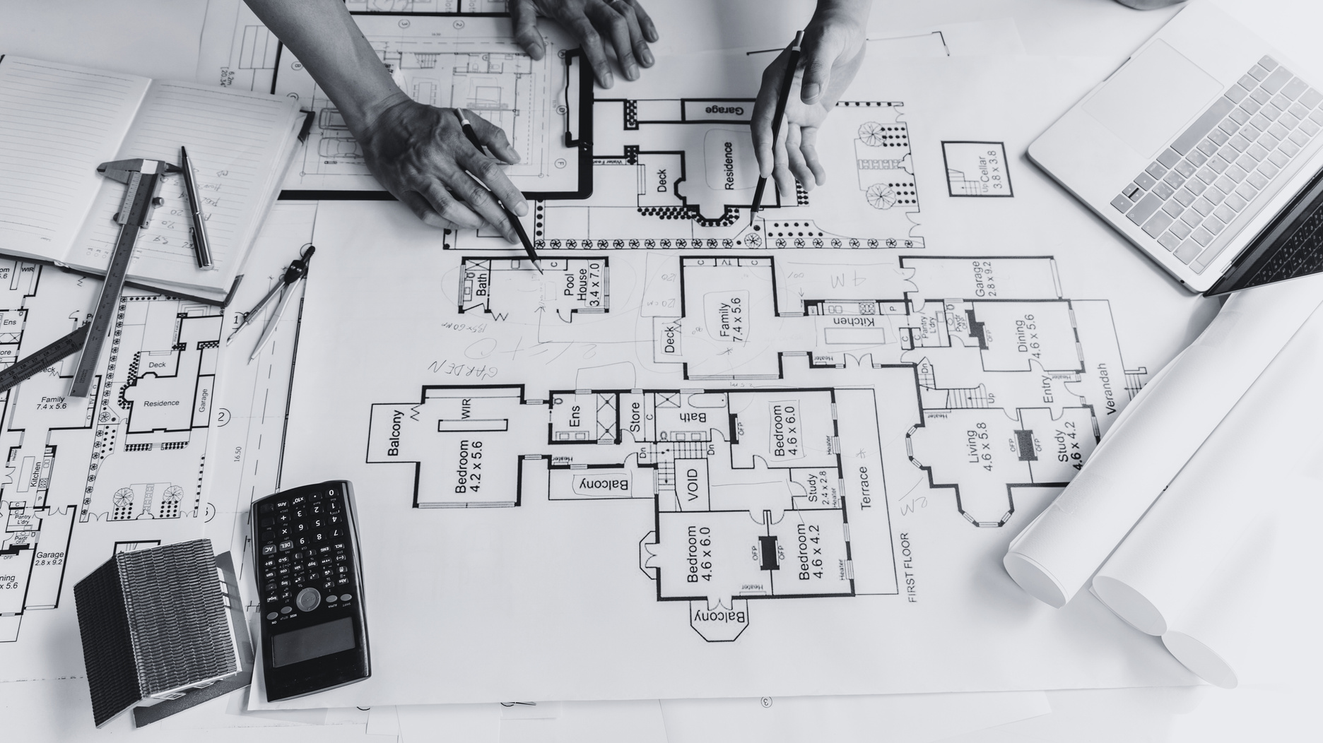
PRESTATION 1
PRESTATION 2
PRESTATION 3
PRESTATION 4
Notre
Gamme de Prestations !
Dans cette section, détaillez les services que propose votre entreprise. Présentez vos offres principales de façon concise pour que vos clients potentiels puissent immédiatement percevoir comment elles répondent à leurs besoins.
Accompagnez chaque service d'une courte description, en mettant en avant ses principaux avantages et bénéfices. Cette approche permet à vos clients de comprendre rapidement la valeur ajoutée que vous leur proposez.
www.reallygreatsite.com
16

Slide 66






L’Avenir,
Nos Projets
Phares...
Dans cette section, présentez les objectifs clés de votre entreprise. Ils montrent votre vision à long terme et les résultats concrets que vous visez pour créer de la valeur.
Évoquez ici vos ambitions pour l’avenir, en mettant en avant vos objectifs et les perspectives de développement de votre projet.
2025
2030
PROJET 01
PROJET 05
PROJET 02
PROJET 04
PROJET 03
www.reallygreatsite.com
17

Slide 67










VOTRE ENTREPRISE
ETAPE 01
ETAPE 02
ETAPE 04
Les
Étapes Phares...
PROJET 01
Utilisez cette section pour détailler les étapes clés ou les grandes lignes du projet. Présentez comment vous envisagez de répondre aux besoins
ETAPE 04
ETAPE 05
Utilisez cette section pour mettre en avant un détail impactant du projet et des objectifs à atteindre.
OBJECTIFS 2025
OBJECTIFS 2030
OBJECTIFS 2035
55%
75%
90%
www.reallygreatsite.com
18
www.reallygreatsite.com

Slide 68
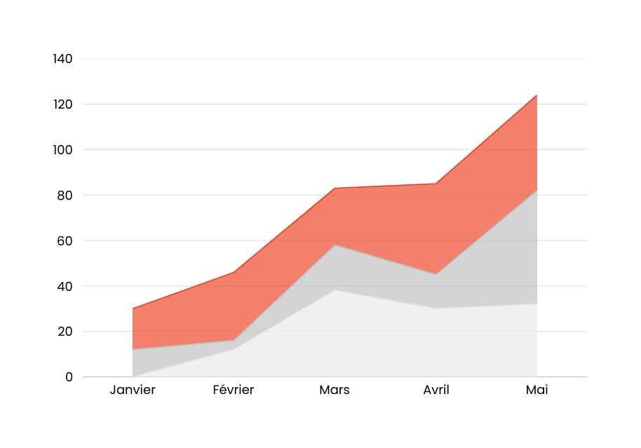
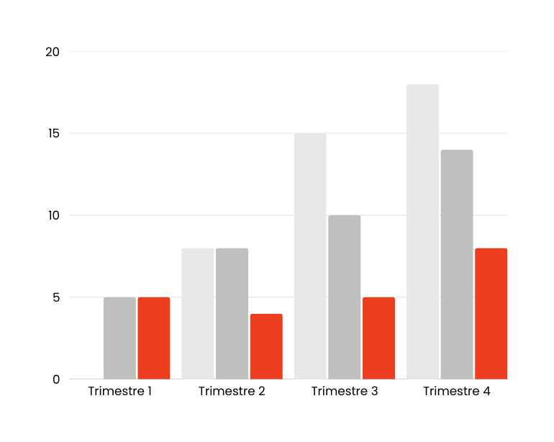
VOTRE ENTREPRISE
Les
Étapes Phares,
Les Chiffres...
Utilisez cette section pour détailler les étapes clés ou les grandes lignes du projet. Présentez comment vous envisagez de répondre aux besoins
Utilisez cette section pour mettre en avant un détail impactant du projet et des objectifs à atteindre.
PROJET 01
www.reallygreatsite.com
19

Slide 69


Votre Satisfaction
Notre Priorité !
Dans cette section, résumez les points forts de votre présentation pour rappeler les éléments essentiels de votre entreprise et de son projet. Ce rappel concis aide votre audience à retenir les informations clés et renforce l’impact de votre message.
Rappelez brièvement les points clés du projet, en mettant en avant les solutions apportées, les bénéfices pour le client et la manière dont vous avez répondu à leurs besoins.
Rappelez brièvement les points clés du projet, en mettant en avant les solutions apportées, les bénéfices pour le client et la manière dont vous avez répondu à leurs besoins.
Terminez en réaffirmant votre engagement à soutenir le client tout au long du projet, en garantissant une collaboration fructueuse et un suivi de qualité.
www.reallygreatsite.com
20

Slide 70
Nous
Contacter !
Nous écrire :
hello@reallygreatsite.com
Nous téléphoner :
+123-456-7890
Nous rendre visite :
123 Anywhere St.,
Any City, ST 12345
www.reallygreatsite.com
21

Slide 71

CONCORDIA
MERCI !
www.reallygreatsite.com
Suivez-nous !
@reallygreatsite

